Slide 1
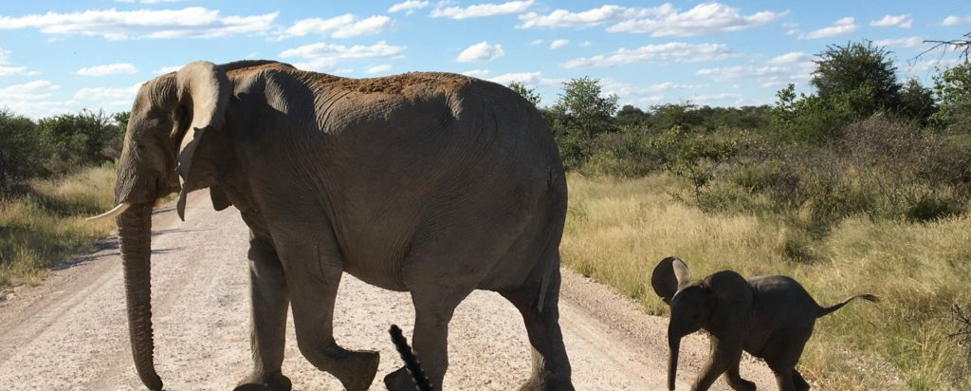

Vivre en pleine nature par Lande

Slide 2
DES SAFARIS KID-FRIENDLY

Slide 3
Quand on pense «Afrique du Sud», on pense forcément «safaris»…
Une des premières questions qu’on me pose souvent est « Où et comment emmener ses enfants en safari ?».
Si vos enfants ont plus de 6 ans, en général, il n’y a aucun soucis. Ils seront acceptés dans la plupart des lodges, pourront participer à toutes les activités et partir à la rencontre des animaux sauvages.
Si vos enfants (ou certains de vos enfants) ont moins de 6 ans, ça se complique… En effet, de nombreux lodges n’acceptent pas les jeunes enfants ou quand ils les acceptent, ne leur permettent pas de participer aux activités et notamment aux «game drives», ces sorties en voiture 4X4 ouverte, accompagnée d’un Ranger pour partir à la recherche des animaux…
Nous sommes arrivés en Afrique du Sud quand les grandes avaient 6 et 4 ans et la petite dernière n’avait même pas 2 mois. Le premier week-end, nous partions en safari et nous n’avons plus vraiment arrêté depuis…

Slide 4
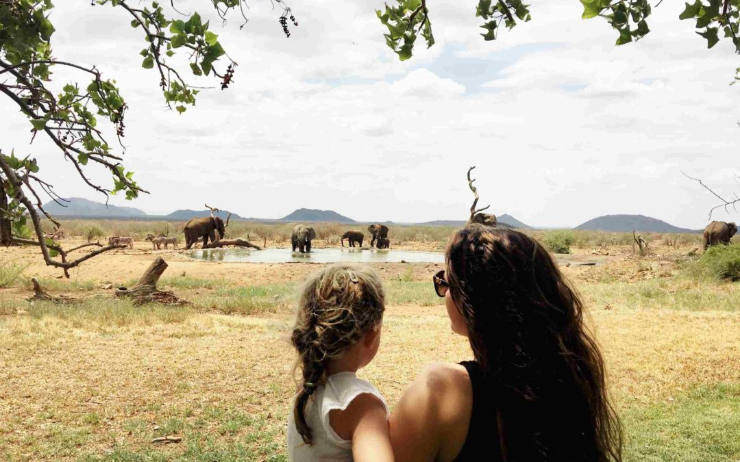

Slide 5
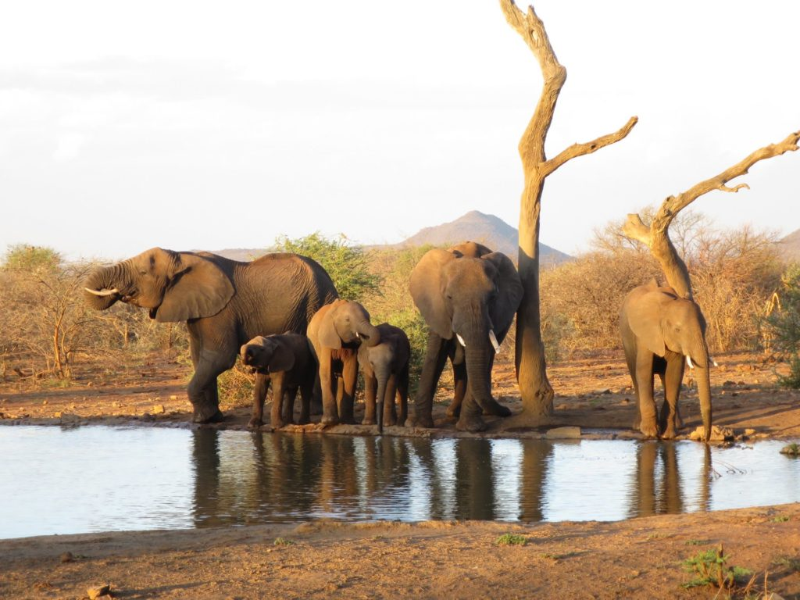

Slide 6
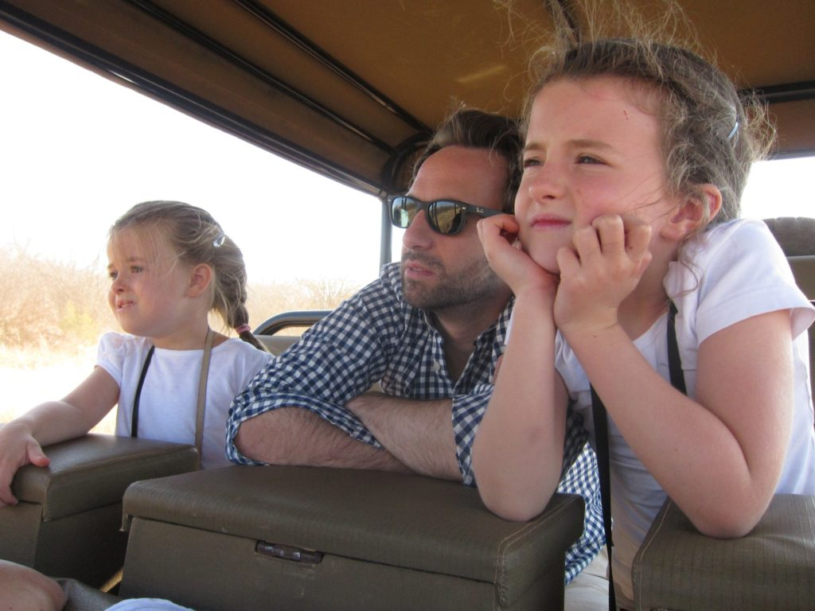

Slide 7
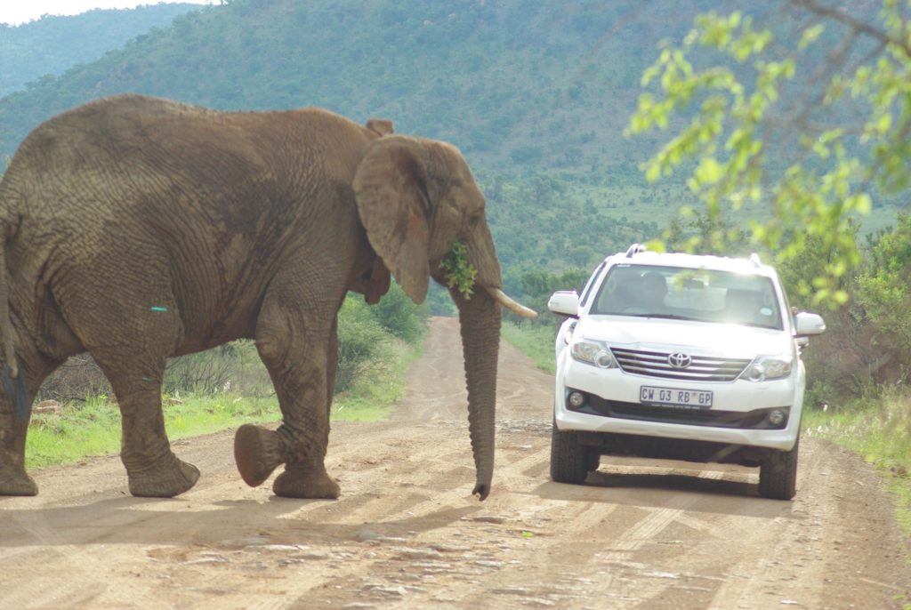

Slide 8
LODGES KID-FRIENDLY
Certains lodges sont super kid-friendly. Pour en avoir visité des dizaines au cours de ces dernières années, les enfants peuvent être accueillis comme des rois ! On leur offrira des sacs à dos et kits de mini Rangers, on leur proposera des activités sur-mesure, des jeux, des coloriages et des bonbons dans les chambres. Une babysitter sera disponible et des menus enfants sont souvent prévus. La difficulté est de les trouver et aussi de repérer ceux qui ont des chambres familiales adaptées aux familles de 2 enfants et plus. Comptez sur moi pour vous faire découvrir tous nos lodges préférés dans les semaines qui viennent!

Slide 9
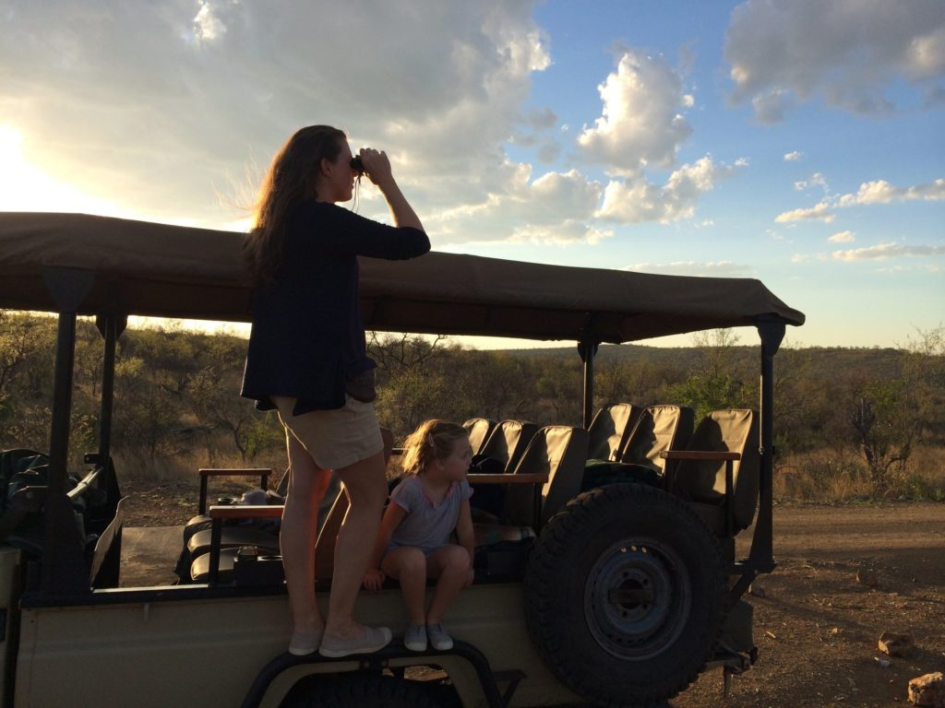

Slide 10
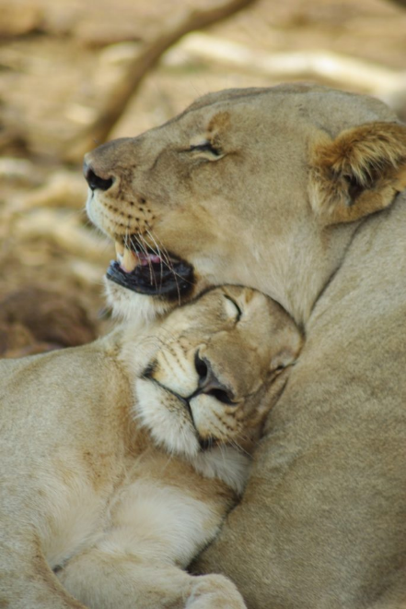
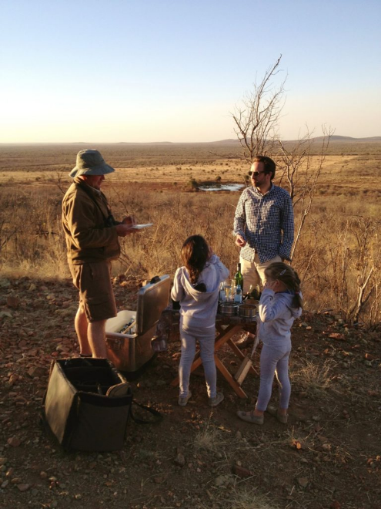

Slide 11
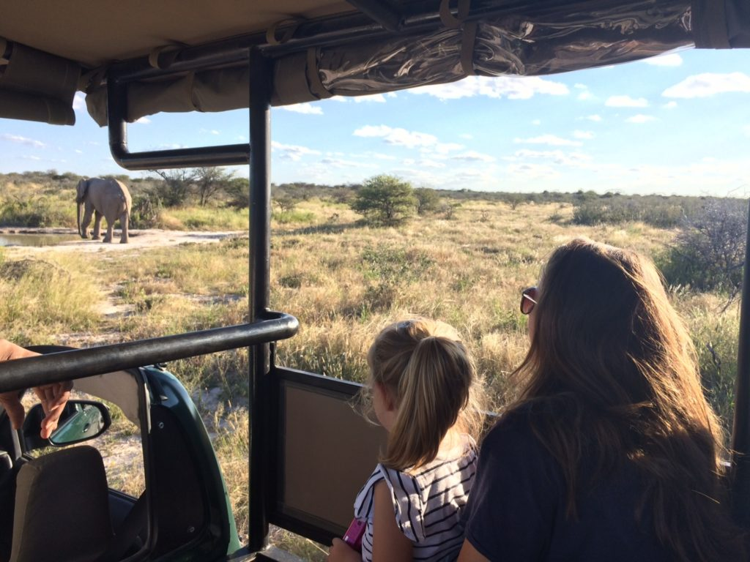

Slide 12
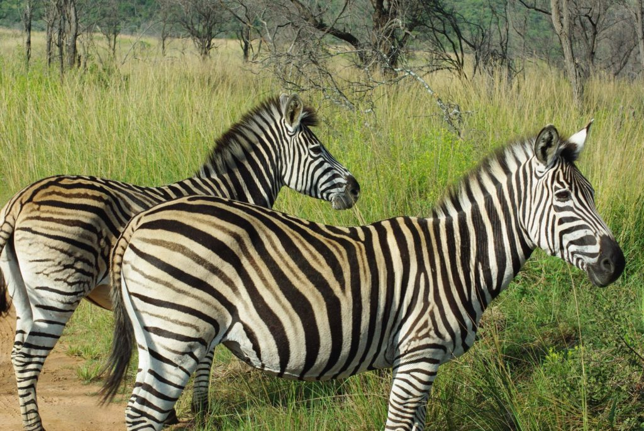
Les « Big 5 » sont les lions, éléphants, buffles, rhinos et léopards. Historiquement, il s’agissait des 5 animaux qu’il était le plus dangereux de chasser à pieds et aujourd’hui, ce sont les animaux qu’on cherche absolument à voir en safari.
Pourtant, l’Afrique du Sud recèle de petits parcs ou de magnifiques réserves privées où vous verrez beaucoup d’animaux mais pas tous les «Big 5». Souvent, il n’y aura pas de félins, ou pas d’éléphants.

Slide 13
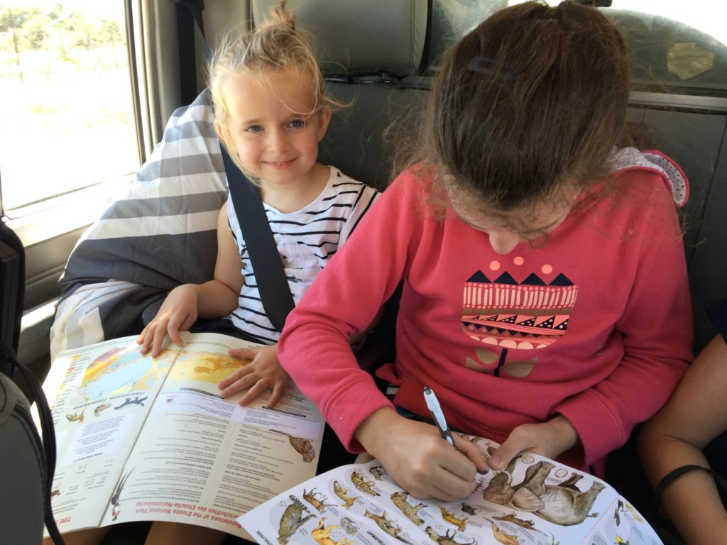
Les heures de route peuvent parfois paraître longues aux plus jeunes. Le mieux est de les rendre vraiment « acteurs » de leur safari : leur donner des jumelles, un petit appareil photo, la carte de la réserve, un livre sur les animaux, les empreintes… Ce que les filles adorent ce sont les «check lists» d’animaux qu’on trouve parfois à l’entrée des parcs ou en librairie. Elles peuvent mettre une petite croix à côté de chaque animal qu’elles voient et ça va des gros mammifères à toutes les sortes d’antilopes, les espèces d’oiseaux et même les insectes. Ça transforme le safari en jeu et elles sont parfois aussi excitées de cocher un nouvel oiseau qu’elles n’avaient jamais vu que de tomber nez à nez avec un troupeau de buffles…

Slide 14
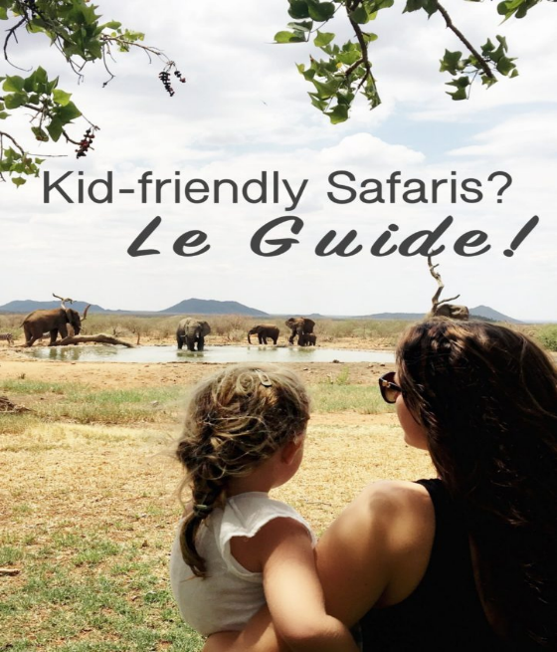

Slide 15
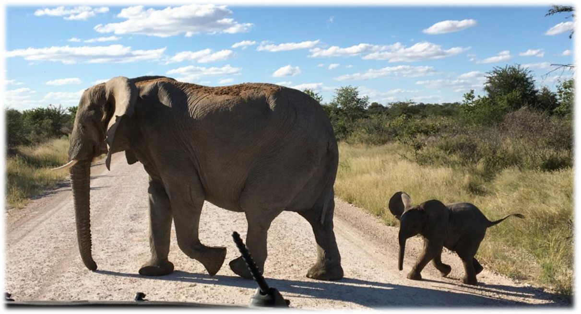
C’était
Vivre en pleine nature par Lande

